Slide 1




Opera Warrior
Website: https://operawarrior.com

Slide 2





目录
CONTENTS
PART 1
项目简介
PART 2
技术亮点
PART 3
Roadmap

Slide 3

PART 1
项目简介

Slide 4

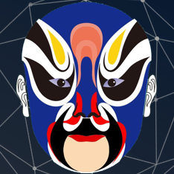
PART 1 项目简介
游戏社区
Opera Warrior是一个建立在以太链上，
以脸谱NFT作为准入资格的游戏社区类项目
愿景与使命
中国的就是世界的，以京剧脸谱为媒介发扬中国传统文化魅力。
建设成为元宇宙链上资产组合与交易互通的高性能基础设施。
10,000 +
我们采用了京剧脸谱中的一些经典的元素，
随机生成了10000个京剧脸谱NFT，进行第一批发售。
每个脸谱都带有4项基本属性，这些属性将在我们后续
在社区中发布的游戏中被应用。
体系标准
我们的中长期目标，是以脸谱为基础，围绕这个题材打造一个由多个游戏组成的社区，并在各个游戏之间，打造一套真正的、可实现的，让玩家可以在各个游戏之间将自己的资产进行转移，
且转移之后仍可使用的体系标准。
108个英雄脸谱
首批售出的10000个脸谱中混入了108个英雄脸谱，
这些英雄脸谱会比普通脸谱在未来的游戏中具有一定的优势。

Slide 5
PART 2
技术亮点

Slide 6

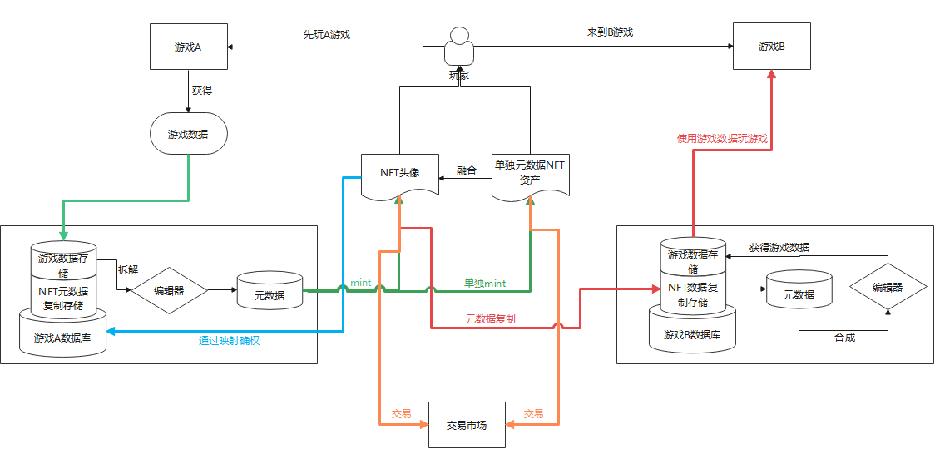
PART 2 技术亮点
只有当玩家的资产可以在不同的游戏，
不同的社区中进行转移时，元宇宙才能得以成立。
痛点
元数据
元数据
编辑器
将完整的游戏资产分解为“元数据”，将“元数据”的所有权通过NFT进行确认。
玩家可将游戏内的资产随机拆散组合，并将元数据铸造到自己的NFT中。

Slide 7
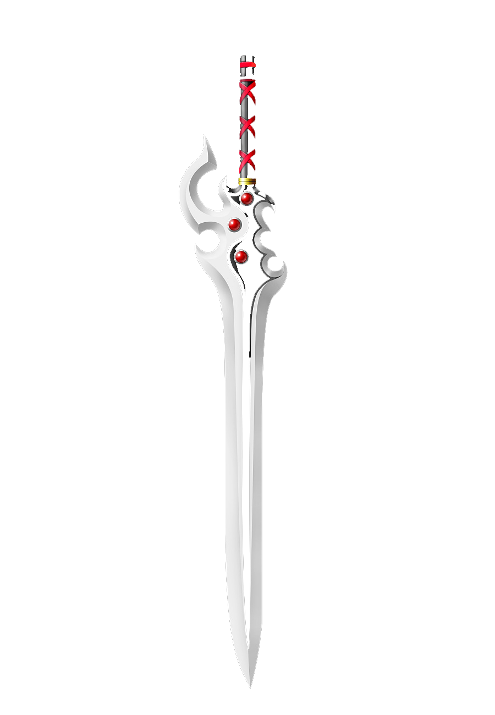
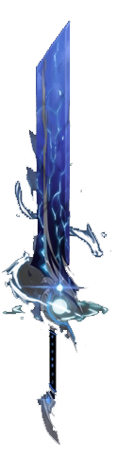
PART 2 技术亮点
每次攻击对目标造成3~5点攻击，
并使目标受到灼烧效果，
并在加下来的5秒内损失15点生命值。
每次攻击对目标造成2~4点攻击，
并使目标受到流血效果，
并在加下来的3秒内损失9点生命值。
Ø minATK=3
Ø maxATK=5
Ø buffEffect=dot（3HP/sec）
Ø buffLast=5sec
NFT
Ø minATK=2
Ø maxATK=4
Ø buffEffect=dot（3HP/sec）
Ø buffLast=3sec
元数据
编辑器
元数据
编辑器
A游戏-剑
B游戏-刀

Slide 8
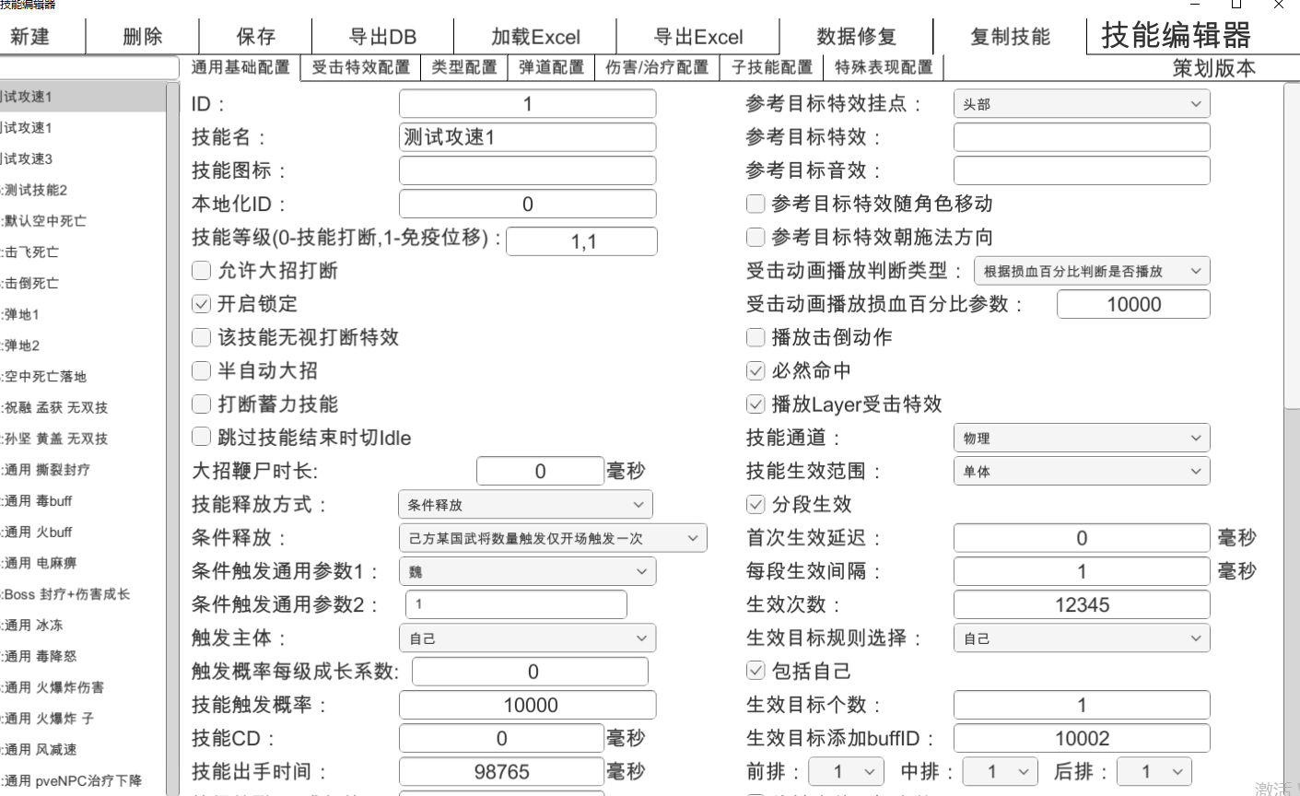
PART 2 技术亮点
只有当玩家的资产可以在不同的游戏，
不同的社区中进行转移时，元宇宙才能得以成立。
痛点
元数据
元数据
编辑器
将完整的游戏资产分解为“元数据”，将“元数据”的所有权通过NFT进行确认。
玩家可将游戏内的资产随机拆散组合，并将元数据铸造到自己的NFT中。

Slide 9
PART 3
Roadmap

Slide 10
PART 3 Roadmap
脸谱发售
1
社区抽奖
3
首款游戏推出
5
第2款游戏推出
7
带战斗属性。
不定期将我们出售脸谱赚到的部分ETH以抽奖的形式奖励给为社区宣传做出贡献的玩家。
首个游戏将为一款挂机推图式的卡牌战斗游戏。
第二款游戏为自走棋战斗游戏，且将会自带“元数据”编辑器。
让玩家可在网站上查看自己所拥有的脸谱以及其属性，并将已经被玩家挖到的英雄脸谱的属性和故事进行展示。
将会在第一个游戏中推出元数据编辑器，让玩家可以将游戏内的资产随机拆散组合，并将元数据mint到自己的NFT中。
推出3D人偶NFT，
并开放脸谱拥有者免费铸造
第三款游戏将是3D MMO游戏，同样会自带“元数据”编辑器。
2
4
6
8
属性展示
3D人偶NFT
元数据编辑器
第3款游戏推出

Slide 11
Opera Warrior
谢谢观看
Website: https://operawarrior.com

